Slide 1




LABORAL

Slide 2

Objeto y Relaciones que Regula
Ley 2466 de 2025
La ley tiene el objeto de modificar el Código Sustantivo del Trabajo, la Ley 50 de 1990, Ley 789 de 2002 y otras normas laborales.
La Reforma Laboral solo regula las relaciones de derecho individual y colectivo del trabajo de carácter particular.
De igual forma, regula las relaciones de derecho colectivo del sector público, salvo el derecho de negociación colectiva de empleados públicos.

Slide 3

los principales cambios introducidos por la Ley 2466 de 2025.
Impacto de la reforma en las Empresas de Servicios Temporales.
Ventajas y desventajas para trabajadores y empleadores.

Slide 4
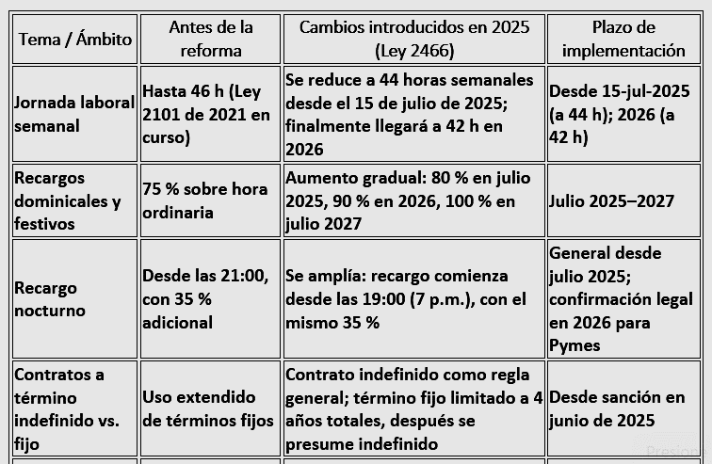

PRINCIPALES CAMBIOS QUE TRAJO LA REFORMA LABORAL EN COLOMBIA (LEY 2466 DE 2025, SANCIONADA EL 25 DE JUNIO DE 2025)

Slide 5
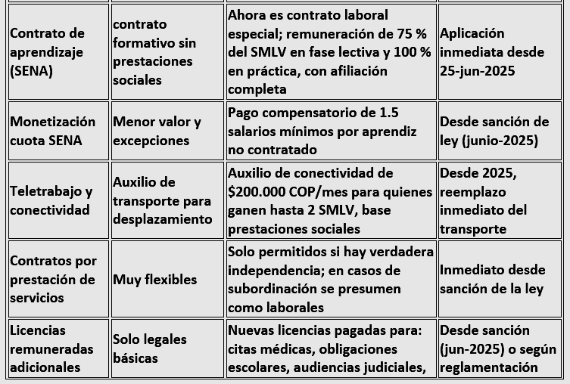
PRINCIPALES CAMBIOS QUE TRAJO LA REFORMA LABORAL EN COLOMBIA (LEY 2466 DE 2025, SANCIONADA EL 25 DE JUNIO DE 2025)

Slide 6
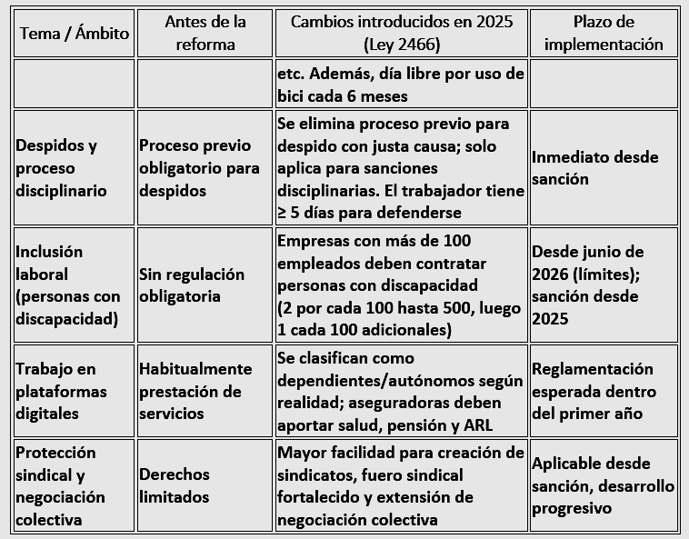
PRINCIPALES CAMBIOS QUE TRAJO LA REFORMA LABORAL EN COLOMBIA (LEY 2466 DE 2025, SANCIONADA EL 25 DE JUNIO DE 2025)

Slide 7
Fortalecimiento de la estabilidad laboral y el contrato a término indefinido como regla general.
Cambios Estructurales en el Debido Proceso Disciplinario Laboral.
Nuevas regulaciones y límites a los contratos de prestación de servicios y la tercerización laboral.
Disminución de la jornada diurna y el aumento de los recargos por el trabajo en días de descanso y festivos al 100%, de forma proporcional hasta 2026.
Regulación del trabajo en plataformas digitales de reparto y el trabajo rural.
Fortalecimiento de las garantías sindicales.
Libertad sindical y la constitución de sindicatos de rama o sector de actividad.
Prohibición de pactos colectivos.

Slide 8

Impacto en la Estabilidad Laboral
Priorización del Contrato a Término Indefinido:
  La ley establece que los trabajadores y trabajadoras serán vinculados mediante contrato de trabajo a término indefinido, priorizando esta modalidad sobre otras.
  Los contratos a término fijo, por obra o labor determinada, o para trabajo ocasional, accidental o transitorio siguen siendo posibles, pero el contrato indefinido tendrá vigencia mientras subsistan las causas que le dieron origen y la materia del trabajo.

Slide 9
Restricciones a Contratos a Término Fijo y por Obra o Labor Determinada
  Los contratos a término fijo no podrán exceder de cuatro (4) años y deben ser por escrito. Si no cumplen estas condiciones, se entenderán celebrados a término indefinido desde el inicio de la relación laboral.
  Para contratos a término fijo inferiores a un (1) año, las partes podrán prorrogarlos las veces que estimen conveniente, pero después de la cuarta prórroga, el contrato no podrá renovarse por un período inferior a un (1) año. El límite máximo de cuatro (4) años para contratos a término fijo se contabilizará a partir de la entrada en vigencia de esta ley para los contratos vigentes.
  En el caso de contratos por obra o labor determinada, deben ser por escrito y especificar la obra o labor de forma precisa y detallada. Si no se cumplen estas condiciones o el trabajador continúa prestando servicios al finalizar la obra, el contrato se entenderá celebrado a término indefinido desde el inicio de la relación laboral, a menos que sea una obra o labor nueva y diferente que se especifique por escrito.

Slide 10

Resumen Contratos a Término Fijo y por Obra o Labor Determinada
Obligación de justificar la modalidad del contrato por escrito,
Reducción del periodo 1 un año, máximo 4 años.
Prórrogas reguladas, con límite de duración.
Reforzamiento de la presunción de contrato a término indefinido. Si no se formaliza correctamente o se excede el plazo, el contrato pasa a ser indefinido.
Contratos por obra requieren especificidad escrita, y si se continúa laborando, se transforman en indefinidos.
Se garantiza proporcionalidad en vacaciones y prestaciones.

Slide 11
Fortalecimiento del Debido Proceso Disciplinario Laboral
  Se establece un procedimiento detallado para la aplicación de sanciones disciplinarias, garantizando principios como la dignidad, presunción de inocencia, proporcionalidad, derecho a la defensa, contradicción de pruebas, e imparcialidad.
  Los pasos mínimos incluyen comunicación escrita de los hechos imputados, traslado de pruebas, un término no inferior a 5 días para que el trabajador se defienda, pronunciamiento motivado, sanción proporcional y posibilidad de impugnar.
  Este procedimiento debe realizarse en un término razonable, conforme al principio de inmediatez.

Slide 12
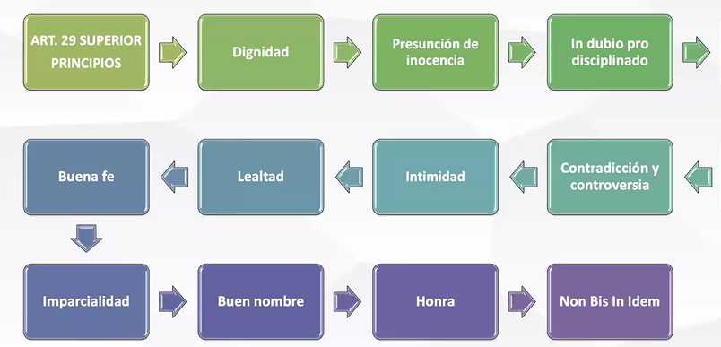
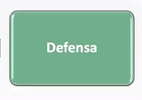
PROCESO DISCIPLINARIO LABORAL
Proporcionalidad
Debido Proceso

Slide 13
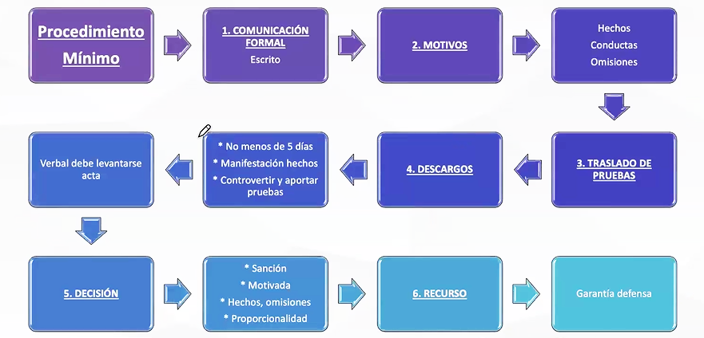
PROCESO DISCIPLINARIO LABORAL

Slide 14
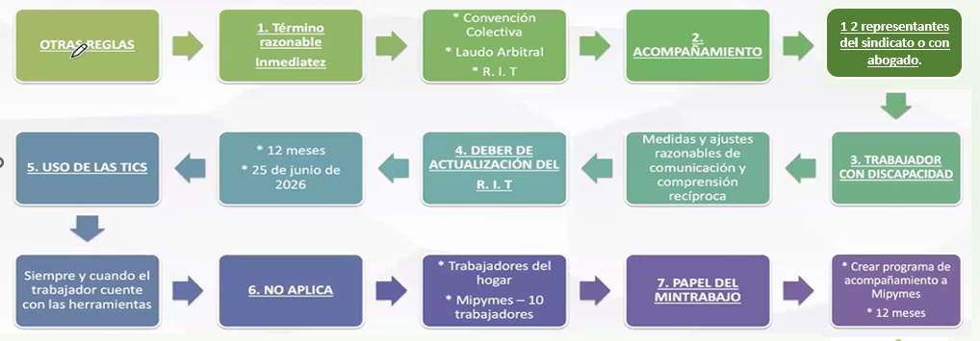
Fortalecimiento del Debido Proceso Disciplinario Laboral

Slide 15
Fortalecimiento del Debido Proceso Disciplinario Laboral
  Si el trabajador está afiliado a una organización sindical, tiene derecho a ser asistido por representantes del sindicato. Para trabajadores con discapacidad, se garantizarán medidas y ajustes razonables para la comunicación.
  Los empleadores deben actualizar su Reglamento Interno de Trabajo conforme a estos parámetros dentro de los doce (12) meses siguientes a la entrada en vigencia de la ley.
  Este procedimiento no aplica a trabajadores del hogar ni a micro y pequeñas empresas de menos de diez (10) trabajadores, quienes solo tienen la obligación de escuchar previamente al trabajador.

Slide 16
Prohibición de Maniobras de Elusión
  Se prohíbe el uso fraudulento de prerrogativas diferenciadas (otorgadas a ciertos sectores o microempresas) con el propósito de desconocer o menoscabar los derechos laborales del trabajador.
  El incumplimiento de esta prohibición otorga al trabajador una indemnización equivalente a un (1) día de salario por cada día de la conducta, hasta un máximo de veinticuatro (24) meses.

Slide 17
Impacto en las Condiciones de Empleo
  El trabajo nocturno ahora se considera desde las diecinueve horas (7:00 p.m.) hasta las seis horas (6:00 a.m.) del día siguiente. Esta modificación entrará en vigencia seis (6) meses después de la sanción de la ley.
  La jornada máxima legal es de ocho (8) horas al día y cuarenta y dos (42) horas a la semana. Se permite la distribución variable de las horas de trabajo diario.
  No se requerirá permiso del Ministerio del Trabajo para laborar horas extras, pero el incumplimiento en el pago puede llevar a la suspensión de la facultad de autorizar tiempo suplementario. El límite de horas extras es de dos (2) horas diarias y doce (12) semanales, con excepciones para los sectores de seguridad y salud.
  El trabajo en día de descanso obligatorio o días de fiesta se remunerará con un recargo del ciento por ciento (100%) sobre el salario ordinario, sin perjuicio del salario ordinario semanal. La implementación de este recargo será gradual: 80% desde el 1 de julio de 2025, 90% desde el 1 de julio de 2026, y 100% desde el 1 de julio de 2027.

Slide 18
Nuevas Licencias Remuneradas
  Se concederán licencias remuneradas para:
    Asistencia a citas médicas de urgencia o programadas con especialistas, incluyendo casos de endometriosis.
    Asistencia a obligaciones escolares como acudiente cuando sea requerida la presencia del trabajador.
    Atención de citaciones judiciales, administrativas y legales.
Un (1) día de descanso remunerado cada seis (6) meses para empleados que certifiquen el uso de bicicletas como medio de transporte al trabajo.

Slide 19
Medidas de No Discriminación y Protección contra la Violencia y el Acoso
  Se prohíbe discriminar a mujeres y personas con identidades de género diversas, así como el racismo y la xenofobia, o cualquier forma de discriminación por ideología política, etnia, credo religioso.
  Se prohíbe exigir a la persona en embarazo tareas que pongan en riesgo su salud o la del feto, siendo obligación del empleador garantizar reubicación si es necesario.
  Se prohíbe discriminar a víctimas de violencias basadas en género, y despedir o presionar la renuncia por razones religiosas, políticas, raciales, étnicas, de enfermedad o afectaciones a la salud mental.
  Se garantiza el trabajo libre de violencias y de acoso, incluyendo comportamientos que causen daño físico, psicológico, sexual o económico. Esto aplica sin importar la situación contractual, e incluye a terceros como clientes o proveedores.
  Se garantizarán acciones de prevención y atención con protocolos, comités, y mecanismos que aborden violencias basadas en género y acoso sexual.
  El Ministerio del Trabajo formulará una política pública al respecto.

Slide 20
Inclusión Laboral y Protección de Poblaciones Vulnerables
  Personas con Discapacidad: Se obliga a implementar ajustes razonables para garantizar sus derechos. Empresas con hasta 500 trabajadores deberán contratar al menos dos (2) trabajadores con discapacidad por cada 100, y empresas con más de 501 trabajadores, uno (1) adicional por cada tramo de 100. Esta obligación tendrá una implementación gradual.
  Mujeres Trabajadoras Víctimas de Violencia: Se otorga el derecho preferente de reubicación en la empresa sin desmejorar sus condiciones.
  Trabajadores Migrantes: Su estatus migratorio no será impedimento para la exigencia de garantías laborales y de seguridad social. Gozarán de las mismas garantías que los nacionales, y se facilitará su regulación migratoria una vez suscrito el contrato.
  Trabajo Doméstico: Se establece la obligación de vinculación mediante contrato de trabajo escrito y registro en la PILA, reconociendo todos los derechos prestacionales.

Slide 21
Inclusión Laboral y Protección de Poblaciones Vulnerables
  Plataformas Digitales de Reparto: Regula las relaciones entre empresas y trabajadores digitales, permitiendo modalidades dependientes y autónomas, pero garantizando la primacía de la realidad. Establece la concurrencia de la empresa en el pago de aportes a salud y pensión (60% empresa, 40% trabajador) para independientes, y cobertura exclusiva de riesgos laborales por parte de la empresa.
  Trabajo Femenino Rural y Campesino: Se otorga especial protección, reconociendo su dimensión productiva, social y comunitaria, y se ordena la remuneración por el trabajo de cuidado y preparación de alimentos, garantizando el acceso al sistema de seguridad social.
  Incentivos para el Empleo Formal (CREA EMPLEO): Se crea un beneficio para empleadores que contraten nuevos puestos de trabajo para mujeres, jóvenes, y personas mayores de 50 años, con un pago mensual de hasta el 25% de un SMLMV bajo ciertas condiciones.

Slide 22
Modalidades de Trabajo Flexible
y a Distancia
  Se promueven jornadas flexibles o teletrabajo para trabajadores con responsabilidades familiares de cuidado (personas mayores, hijos menores, personas con discapacidad, etc.), permitiéndoles proponer acuerdos con el empleador.
  Se amplían las modalidades de teletrabajo (autónomo, móvil, híbrido, transnacional, temporal/emergente).
  Se establece un Auxilio de Conectividad para teletrabajadores que devenguen menos de dos (2) SMLMV, en reemplazo del auxilio de transporte. Este auxilio no es constitutivo de salario, pero sí base de liquidación de prestaciones sociales.
  Se garantiza que las relaciones laborales con teletrabajadores transnacionales se regirán por leyes colombianas y que las ARL deben cubrir accidentes y enfermedades laborales en el país donde presten el servicio.
  Los empleadores deben proporcionar programas de formación y capacitación para teletrabajadores en herramientas tecnológicas y gestión del tiempo.

Slide 23
Regímenes Especiales y Formalización
  Régimen Simple Laboral: Busca facilitar la formalización y reducir la carga administrativa, permitiendo a los empleadores aportar mensualmente el 8.33% del salario base de liquidación a los fondos de cesantías como consignación anticipada. También se puede acordar la mensualización de los intereses sobre cesantías.
  Microempresas y Hogares: Podrán realizar pagos a la seguridad social a tiempo parcial, computados en semanas, para facilitar la formalización. Los ingresos por debajo del SMLMV también permitirán cotizaciones proporcionales.
Protección ante Automatización y Transición Energética: El Estado implementará políticas públicas de protección y transición laboral para mitigar el impacto de la sustitución de empleos por el avance tecnológico y en procesos de descarbonización, incluyendo planes de cierre y protección de derechos laborales.

Slide 24
RESUMEN
En resumen, la Ley 2466 de 2025 busca transformar el panorama laboral colombiano, promoviendo una mayor estabilidad a través de la priorización del contrato indefinido, la restricción de modalidades de contratación flexible y un debido proceso disciplinario robusto. En cuanto a las condiciones de empleo, introduce cambios significativos en la jornada y recargos, amplía las licencias remuneradas, establece fuertes protecciones contra la discriminación y el acoso, y reconoce y protege a diversas poblaciones vulnerables, incluyendo trabajadores de plataformas digitales, mujeres rurales y personas con discapacidad.
Todo esto se enmarca en un objetivo de lograr un trabajo decente y digno.

Slide 25
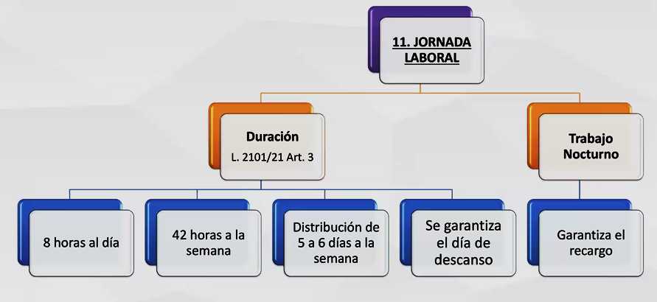
Jornada Laboral y Recargos

Slide 26
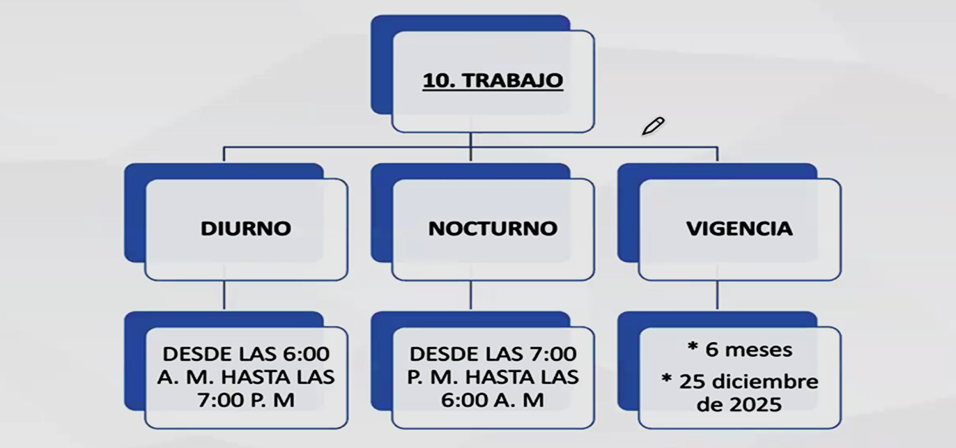
Trabajo Diurno Y Nocturno

Slide 27
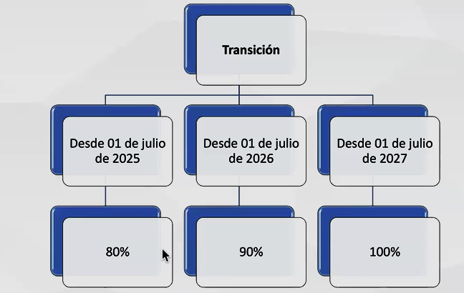
Jornada Laboral y Recargos

Slide 28
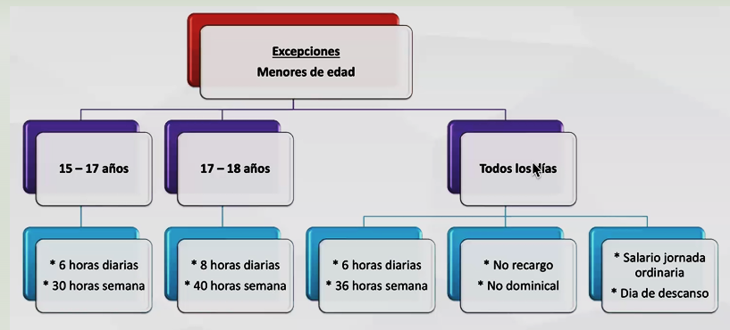
Jornada Laboral Menores Trabajadores

Slide 29
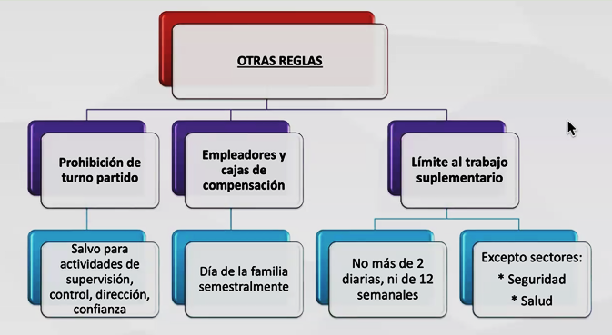
Otras Prohibiciones

Slide 30
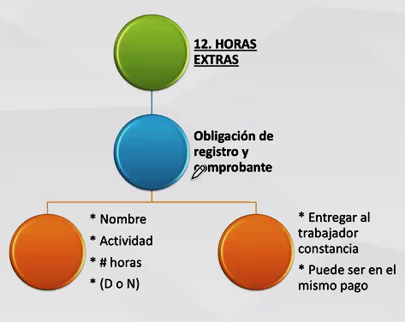
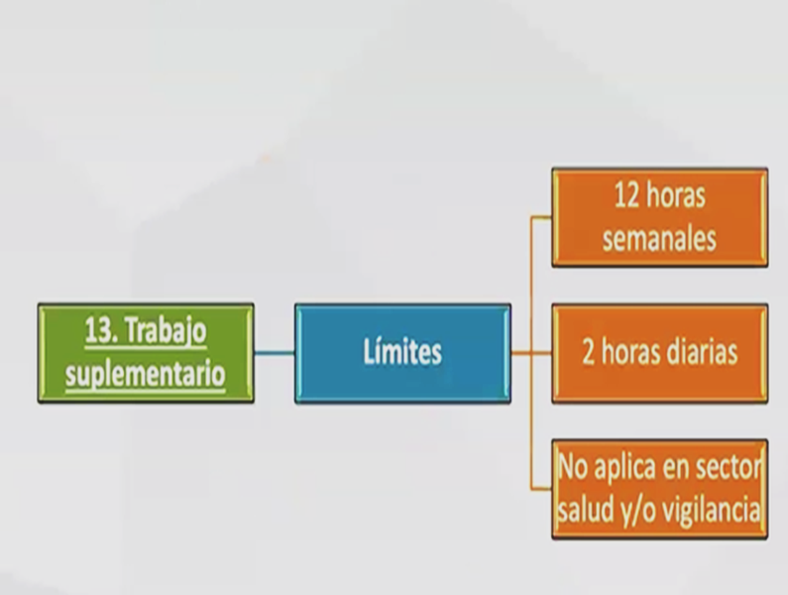
Horas Extras y Trabajo Suplementario

Slide 31
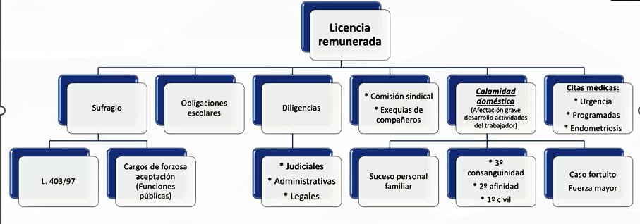
Art. 15 - Obligaciones Especiales del Empleador Licencias Remuneradas

Slide 32

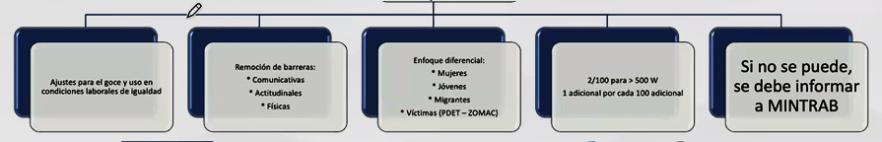
Art. 15 - Obligaciones Especiales del Empleador

Slide 33
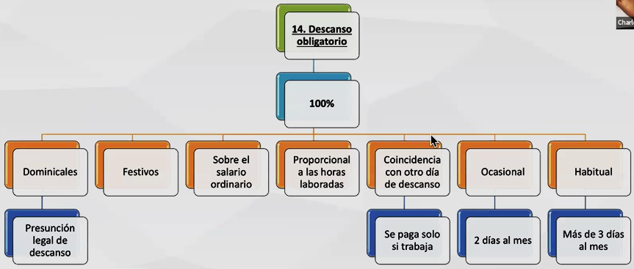
Articulo 14 - Remuneración en Días de Descanso

Slide 34
Formalización Laboral
Contrato de Aprendizaje:
Se convierte en un contrato laboral especial a término fijo, regulado por el Código Sustantivo del Trabajo Duración
Máximo de 3 años, incluyendo las prórrogas necesarias para cumplir el programa de formación.
Solo se admite un contrato de aprendizaje por aprendiz; no se permite uno nuevo tras su terminación ni si ya existe o existió una relación laboral con la misma empresa Etapas y retribución
Fase lectiva (teoría): el aprendiz recibe al menos el 75 % del salario mínimo como apoyo de sostenimiento
Fase práctica (en empresa o modalidad dual): recibe el 100 % del salario mínimo y se considera salario para efectos laborales.

Slide 35
Formalización Laboral
Afiliación y prestaciones sociales
En fase práctica y modalidad dual: cobertura completa a salud, pensión y riesgos laborales (ARL)
En fase lectiva: afiliación a salud y riesgos laborales, sin pensión
El contrato da derecho a todas las prestaciones sociales, incluidos prima, cesantías, intereses, vacaciones, dotación y auxilio de transporte
El apoyo de sostenimiento se considera salario, por lo que es base para recargos nocturnos, festivos y horas extras Libertad sindical y derechos colectivos
Reconoce a los aprendices derechos sindicales, incluyendo afiliación, negociación colectiva y ejercicio de huelga
Prohibido para menores de 15 años. Adolescentes de 15 a 17 años requieren autorización previa de la Inspección del Trabajo y de la seguridad social.

Slide 36
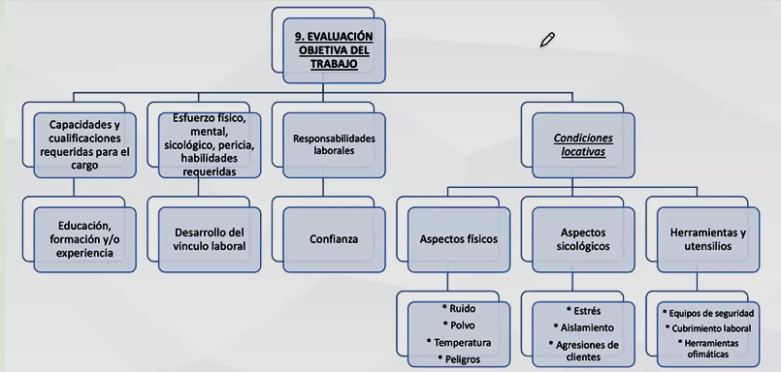
Evaluación Objetiva del Trabajo

Slide 37

Impactos Negativos en las EST
• Prohibición de tercerización de actividades misionales permanentes.
• Reducción del campo de acción para prestar servicios.
• Mayor riesgo jurídico por incumplimiento de nuevas disposiciones.
• Posible desaparición del modelo actual de intermediación laboral.

Slide 38
Implicaciones Jurídicas para las EST
• Cambios en la naturaleza del contrato de misión.
• Riesgo de declaratoria de contrato realidad.
• Aumento de demandas laborales.
• Necesidad de replantear modelos de negocio.

Slide 39
Ventajas para los Trabajadores
• Mayor estabilidad laboral.
• Mejores condiciones de contratación y remuneración.
• Reforzamiento de derechos sindicales.
• Regulación clara frente al trabajo en plataformas digitales.

Slide 40
Desventajas para los Trabajadores
• Posible reducción de oportunidades laborales por mayor rigidez.
• Desincentivo a la contratación en sectores con alta rotación.
• Posible aumento del desempleo informal.

Slide 41
Ventajas para los Empleadores
• Claridad normativa que reduce ambigüedad legal.
• Mejora en la reputación por mejores prácticas laborales.
• Incentivos a la formalización en ciertos sectores.

Slide 42
Desventajas para los Empleadores
• Aumento de costos laborales (recargos, despidos).
• Mayor carga administrativa y jurídica.
• Reducción de la flexibilidad en la gestión del talento.

Slide 43
Conclusiones y Recomendaciones
• La Reforma Laboral marca un cambio estructural en las relaciones laborales.
• Las EST enfrentan el mayor desafío jurídico y operacional.
• Necesario fortalecer el diálogo social y adaptarse con innovación.
• Recomendación: revisar y ajustar modelos contractuales y políticas internas.

Slide 44
ANÁLISIS DEL MARCO JURÍDICO DE LAS EMPRESAS DE SERVICIOS TEMPORALES
EN COLOMBIA

Slide 45

ANÁLISIS DEL MARCO JURÍDICO DE LAS EMPRESAS DE SERVICIOS TEMPORALES EN COLOMBIA
MARCO JURÍDICO VIGENTE
Las Empresas de Servicios Temporales (EST) están reguladas principalmente por:
Código Sustantivo del Trabajo (CST) – Artículos 71 al 94.
Ley 50 de 1990 – Reformas al régimen laboral, incluyendo el trabajo temporal.
Decreto 4369 de 2006 – Régimen de funcionamiento y control de las EST.
Decreto 1072 de 2015 – Decreto Único Reglamentario del Sector Trabajo (compila normas sobre inspección, vigilancia y control).
Conceptos del Ministerio del Trabajo y jurisprudencia de la Corte Suprema de Justicia.

Slide 46
ANÁLISIS DEL MARCO JURÍDICO DE LAS EMPRESAS DE SERVICIOS TEMPORALES EN COLOMBIA
Funcionamiento de Las Empresa de Servicios Temporales.
Una Empresa de Servicios Temporales es aquella que contrata trabajadores para cederlos en misión a una empresa usuaria, para el desarrollo de labores de carácter transitorio o temporal.
Características:
Requieren autorización del Ministerio del Trabajo para operar.
No pueden ceder trabajadores a empresas para cubrir funciones permanentes.
Casos permitidos para envío de trabajadores en misión:
Reemplazo de personal en vacaciones, licencias o incapacidades.
Aumento transitorio en la producción, transporte o ventas.
Ejecutar labores accidentales, ocasionales o transitorias.

Slide 47
ANÁLISIS DEL MARCO JURÍDICO DE LAS EMPRESAS DE SERVICIOS TEMPORALES EN COLOMBIA
TIPOS DE CONTRATOS
a) Contrato de trabajo en misión
Entre el trabajador y la EST.
Puede ser a término fijo, ocasional o por duración de la misión.
Las EST son el empleador directo y responsable de la seguridad social, salarios y prestaciones.
.
b) Contrato de prestación de servicios entre la EST y la empresa usuaria.
Regula las condiciones en que la EST cede trabajadores a la usuaria.
Debe incluir tiempo, objeto y duración de la misión.

Slide 48
IMPLICACIONES DE LA REFORMA LABORAL 2025 PARA LAS EST
DISPOSICIONES QUE AFECTAN DIRECTAMENTE EL MODELO DE OPERACIÓN DE LAS EST.
Restricción al trabajo en misión "Se prohíbe la tercerización laboral para el desarrollo de actividades misionales permanentes, cualquiera que sea su forma.” Esto limita drásticamente el uso de trabajadores temporales incluso en casos que, aunque transitorios, pueden tocar funciones del giro ordinario del negocio. Se eliminaría la flexibilidad legal que hoy permite adaptar la planta de personal a necesidades variables.
Reducción de los contratos a término fijo y por obra o labor. La reforma busca desincentivar estos contratos, priorizando el contrato a término indefinido. Esto impacta directamente el modelo de contratación de las EST, que usualmente emplean contratos cortos sujetos a la duración de la misión.
Aumento de costos laborales. Se proyecta un incremento de costos por recargos, estabilidad reforzada y sanciones por terminaciones sin justa causa. Las EST, al ser el empleador directo, asumirán mayores cargas por trabajadores en misión que no puedan desvincularse fácilmente por terminación anticipada del contrato con la empresa usuaria.

Slide 49
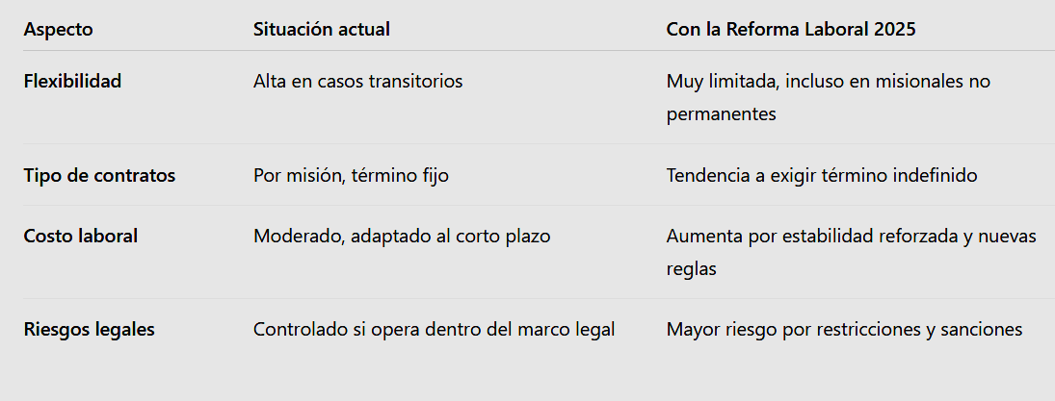
CONCLUSIONES DEL ANÁLISIS

Slide 50
Implicaciones críticas
Reducción en la demanda de servicios de EST por parte de empresas usuarias.
Posible cierre o reconversión de EST hacia modelos de outsourcing especializados no laborales.
Pérdida de empleo temporal formal, que en muchos casos sirve como puerta de entrada al mercado laboral.

Slide 51

Muchas Gracias

Slide 52
Reforma Laboral
Ley 2466 de 2025

Slide 53
CONCEPTO JURÍDICO – CONTRATACIÓN CÍCLICA A TÉRMINO FIJO Y SU LEGALIDAD EN LA LEY 2466 DE 2025
Consulta:
Una empresa señala que, como práctica habitual, al finalizar cada año liquida a todos sus trabajadores, y en enero del año siguiente los vuelve a contratar bajo contratos a término fijo. Pregunta si esta modalidad sigue siendo válida conforme a la Reforma Laboral – Ley 2466 de 2025.

Slide 54
Normativa aplicable
La Ley 2466 de 2025, en su articulado, introdujo cambios importantes en la contratación laboral, especialmente en lo relacionado con:
La finalidad y temporalidad de los contratos a término fijo.
La prohibición de prácticas que encubren una relación laboral permanente mediante contratos temporales sucesivos.
El principio de estabilidad laboral reforzada y la presunción de contrato a término indefinido.

Slide 55
2. Análisis jurídico.
Contratos a término fijo sucesivos
La reforma prohíbe la utilización sistemática de contratos a término fijo o por obra o labor para cubrir necesidades permanentes de la empresa. En efecto, el artículo 25 de la Ley 2466 de 2025 establece:
"Se presume la existencia de un contrato de trabajo a término indefinido cuando el trabajador haya sido contratado en más de dos oportunidades sucesivas o alternadas, con interrupciones menores a tres meses, para ejecutar funciones iguales o similares.“
Por lo tanto, el hecho de que la empresa liquide a sus trabajadores cada diciembre y los recontrate en enero, configura una interrupción artificial del vínculo laboral, especialmente si los trabajadores desempeñan las mismas funciones, en el mismo cargo, y bajo condiciones similares año tras año.

Slide 56
2. Análisis jurídico.
Contratos a término fijo sucesivos
b. Principio de primacía de la realidad sobre la formaEste principio, reafirmado en la Reforma, implica que si en la práctica existe una necesidad permanente del servicio o del cargo, la relación debe ser reconocida como indefinida, independientemente de lo que se pacte por escrito.
c. Consecuencias jurídicas:
Si esta práctica persiste en 2025 y años siguientes, la empresa se expone a riesgos legales como:
Demandas laborales por despido sin justa causa y reconocimiento de contrato a término indefinido.
Multas impuestas por el Ministerio de Trabajo por uso indebido de contratos temporales.
Reconocimiento retroactivo de prestaciones sociales, estabilidad reforzada y salarios dejados de percibir si se prueba fraude en la contratación.

Slide 57

3. Recomendación jurídica:
Se recomienda a la empresa revisar de manera integral su modelo de contratación, teniendo en cuenta lo siguiente:
Evitar la contratación repetida y cíclica bajo contratos a término fijo, especialmente cuando se trate de labores permanentes.
Evaluar la necesidad real del cargo y la permanencia de las funciones, y de ser así, celebrar contratos a término indefinido.
Solo recurrir al contrato a término fijo cuando exista una causa objetiva, justificada documentalmente, y por un periodo definido que no cubra una necesidad estructural.

Slide 58
Conclusión
La práctica descrita por la empresa de contratar cada año a los mismos trabajadores bajo contratos a término fijo, interrumpiendo brevemente la relación en diciembre, no se ajusta a lo establecido en la Ley 2466 de 2025, y podría ser considerada una simulación contractual.
El vínculo laboral, de acuerdo con la reforma, debería entenderse como indefinido por la continuidad en el tiempo y la naturaleza de las funciones.

Slide 59
Muchas Gracias

